Slide 1
Room-RENTLY
Tim: TG 03.2 OpenReservations
Ak. god. 2025./2026.

Slide 2
Sadržaj
Opis zadatka
Pregled zahtjeva
Korišteni alati i tehnologije
Arhitektura
Organizacija rada
Iskustva

Slide 3
Sadržaj
Članovi tima
Cilj projekta
Analiza i oblikovanje sustava
Zahtjevi
Arhitektura
Organizacija rada
Iskustva

Slide 4
Članovi grupe
Imena članova i odgovornosti:
Josip Mrakovčić - voditelj projekta, fullstack razvoj
Jakov Zekić - frontend razvoj
Karlo Živković - frontend razvoj
Mateo Cerčić - backend razvoj
Nino Strčić - backend razvoj
Noa Rešetar - integracija i baza podataka
Notes:
Just list no need to elaborate in this stage!

Slide 5
O projektu
Ukratko: Što aplikacija rješava?
Room-Rently rješava problem neorganiziranog i nepouzdanog upravljanja smještajem i rezervacijama omogućujući gostima jednostavnu online rezervaciju, a vlasnicima i administratorima centralizirano upravljanje smještajnim jedinicama, rezervacijama i detaljan pregled statistike.
Cilj: Glavna svrha i funkcionalnosti aplikacije.
Cilj aplikacije je modernizirati proces upravljanja hotelima i privatnim smještajem pomoću fleksibilne pretrage, pouzdanog sustava rezervacija bez preklapanja termina, automatizirane obavijesti o rezervaciji, analitičke uvide za vlasnike i administratore.
Postoji li slično rješenje? Što je Vaša prednost?
Slične platforme kao Booking.com već postoje, no Room-Rently se izdvaja kao interni i prilagodljiv sustav za upravljanje smještajem, s naglaskom na upravljanje ulogama, automatizirano generiranje PDF potvrde i izvještaja, statističke i analitičke alate za vlasnike, potpunu kontrolu nad podacima i poslovnim procesima.
Notes:
Navedite samo svoju viziju projektne ideje...

Slide 6
Pregled zahtjeva
Glavni funkcionalni zahtjevi:
Registracija i prijava korisnika Omogućuje siguran pristup platformi putem Google OAuth2 (Google Sign-In)
Uloge korisnika i kontrola pristupa Sustav razlikuje tri uloge: Gost, Voditelj hotela i Administrator
Upravljanje smještajem (CRUD) Administratori hotela mogu dodavati, uređivati, dohvaćati i brisati smještajne jedinice
Validacija i filtriranje podataka Sustav provjerava ispravnost podataka i omogućuje filtriranje smještaja prema cijeni, tipu, dostupnosti…
Rezervacije smještaja Gost može stvarati, pregledavati, mijenjati i otkazivati rezervacije, a sustav sprječava preklapanje termina
Potvrde i obavijesti Generiranje potvrda rezervacija u PDF formatu i automatsko slanje e-mail obavijesti korisnicima
Statistika i izvještaji Voditelji hotela mogu pregledavati i izvoziti statistiku o zauzeću, gostima i popularnosti usluga (PDF, XLSX, XML)
Interaktivna karta i dinamična naslovnica Prikaz smještaja na Google Maps i prikaz ažuriranih smještaja na naslovnici s tražilicom i istaknutim jedinicama

Slide 7
Glavni nefunkcionalni zahtjevi
Performanse i skalabilnost
Učitavanje stranice do 10s, pretraga smještaja u par sekundi. Sustav mora podržavati više istovremenih korisnika bez usporavanja
Modularna arhitektura i baza podataka spremna za povećanje količine podataka i novih korisnika
Sigurnost i pouzdanost
Korištenje HTTPS-a i OAuth2-a za prijavu
Šifriranje podataka o korisnicima i rezervacijama; stroga kontrola pristupa administraciji
Visoka razina operativnosti uz redovito arhiviranje podataka i brz oporavak sustava
Upotrebljivost i kompatibilnost
Responzivno sučelje prilagođeno svim uređajima (Mobile/Desktop)
Potpuna podrška za Chrome, Firefox, Edge i Opera GX
Prikaz lokacije putem Google Maps; izvoz podataka u PDF, XML i XLSX formatima
Održavanje i kvaliteta koda
Čist kôd, dokumentiranost i modularnost
Redovito ažurirana tehnička dokumentacija za lakše buduće nadogradnje

Slide 8
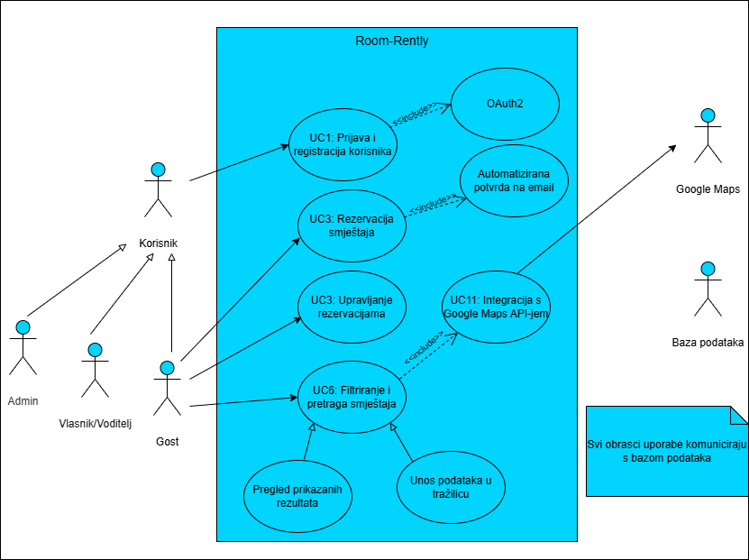
UML dijagram obrazaca uporabe
Dijagram visoke razine koji prikazuje glavne korisnike i njihove interakcije s aplikacijom.

Slide 9
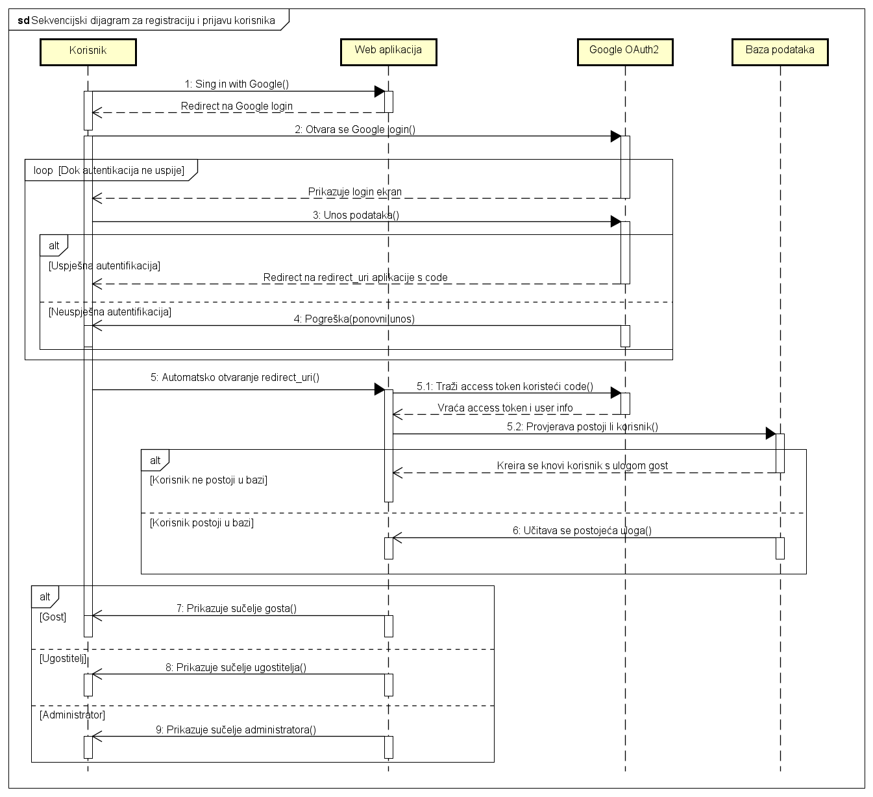

Slide 10
Arhitektura sustava
Klijent-poslužitelj arhitektura:
Odvojeni frontend (React) i backend (Spring Boot)
Komunikacija putem REST API-ja
Podsustavi:
Frontend (React): Korisničko sučelje, interakcija s aplikacijom
Backend (Spring Boot): Obrada zahtjeva, poslovna logika, sigurnost
Baza podataka (PostgreSQL): Pohrana podataka, integritet
Google Maps API: Prikaz lokacije hotela
OAuth 2.0: Sigurna prijava putem vanjskih servisa
E-mail servis (Bravo): Slanje obavijesti i potvrda
PDF generator: Potvrde rezervacija
Hosting platforme:
AWS: Backend hosting s automatskim skaliranjem
Supabase: PostgreSQL baza podataka u oblaku
Mrežni protokol
HTTP komunikacija između frontend i backend komponenti
Globalni upravljački tok
Korisnik -> Frontend (zahtjev) -> Backend (obrada) -> Baza podataka -> Frontend (prikaz odgovora)

Slide 11
Ispitivanje
Organizacija ispitivanja:
Selenium za testiranje web sučelja
JUnit za automatizirano testiranje Java koda
Testiranje komponenti putem lokalnog okruženja
Fokus ispitivanja:
Ispitivanje komponenti:
Dodavanje korisnika
Dohvat trenutnog korisnika
Dodavanje smještajne jedinice
Ažuriranje smještajne jedinice
Dohvat vlastitih rezervacija
Ispitivanje sustava:
Redovni slučaj - Rezervacija smještaja(Gost)
Rubni uvjet - Rezervacija smještaja zauzetog datuma(Gost)
Rubni uvjet - Izvoz statistike za period bez rezervacija(Owner)
Poziv nepostojeće funkcionalnosti - Pokušaj korištenja /admin rute(Gost)

Slide 12
Korišteni alati i tehnologije
Programski jezici:
Java 21 – Čitljiv, i skalabilan za backend
JavaScript – Siguran i produktivan za frontend
Radni okviri i biblioteke:
React 19 – Fleksibilan frontend okvir s podrškom za SSR
Spring Boot 3.5.7 – Siguran i skalabilan backend okvir
Baza podataka:
PostgreSQL 17.6.1.038 – Stabilna i skalabilna relacijska baza podataka
Razvojni alati:
VSCode – Glavni alat za razvoj s podrškom za više jezika
IntelliJ IDEA - Primarni alat za razvoj bacend aplikacije
Git 2.x – Verzioniranje koda i timska suradnja
Apache Maven 3.8+ – Upravljanje ovisnostima i izgradnja backend aplikacije
Alati za ispitivanje:
Selenium 4.16.1 – Automatizirano ispitivanje web korisničkog sučelja
Junit 5.10 – Automatizirano testiranje Java koda
Cloud platforme za smještaj aplikacije:
Amazon Web Services (AWS) – Hosting backend aplikacije uz visoku pouzdanost i skalabilnost
Supabase – PostgreSQL baza podataka u oblaku

Slide 13
Organizacija rada
Organizacija komunikacije
Glavni kanali:
GitHub – upravljanje zadacima i dokumentacija
Discord – detaljne tehničke rasprave i svakodnevna komunikacija
Trello – organizacija rada tima, osobnih zadataka i vizualno planiranje
Tjedni sastanci (vikendom)
Pregled napretka i rasprava o mogućim poboljšanjima
GitHub iskustvo
Svi članovi tima imali su prethodno iskustvo s GitHubom, ali ne preveliko
Rad kroz pull requestove i grane za svaki feature
Josip Mrakovčić – odgovoran za verzioniranje i rješavanje konflikata
Primijenjeni model životnog ciklusa
Iterativni pristup s elementima vodopadnog modela
Početna faza – definiranje specifikacija i dizajna
Iterativna implementacija s redovitim revizijama
Vremenski okvir razvoja
Razvoj podijeljen u faze: specifikacija, implementacija, testiranje, dokumentacija
Redoviti pregledi napretka i prilagodbe plana
Grafički prikaz korišten za praćenje napretka

Slide 14
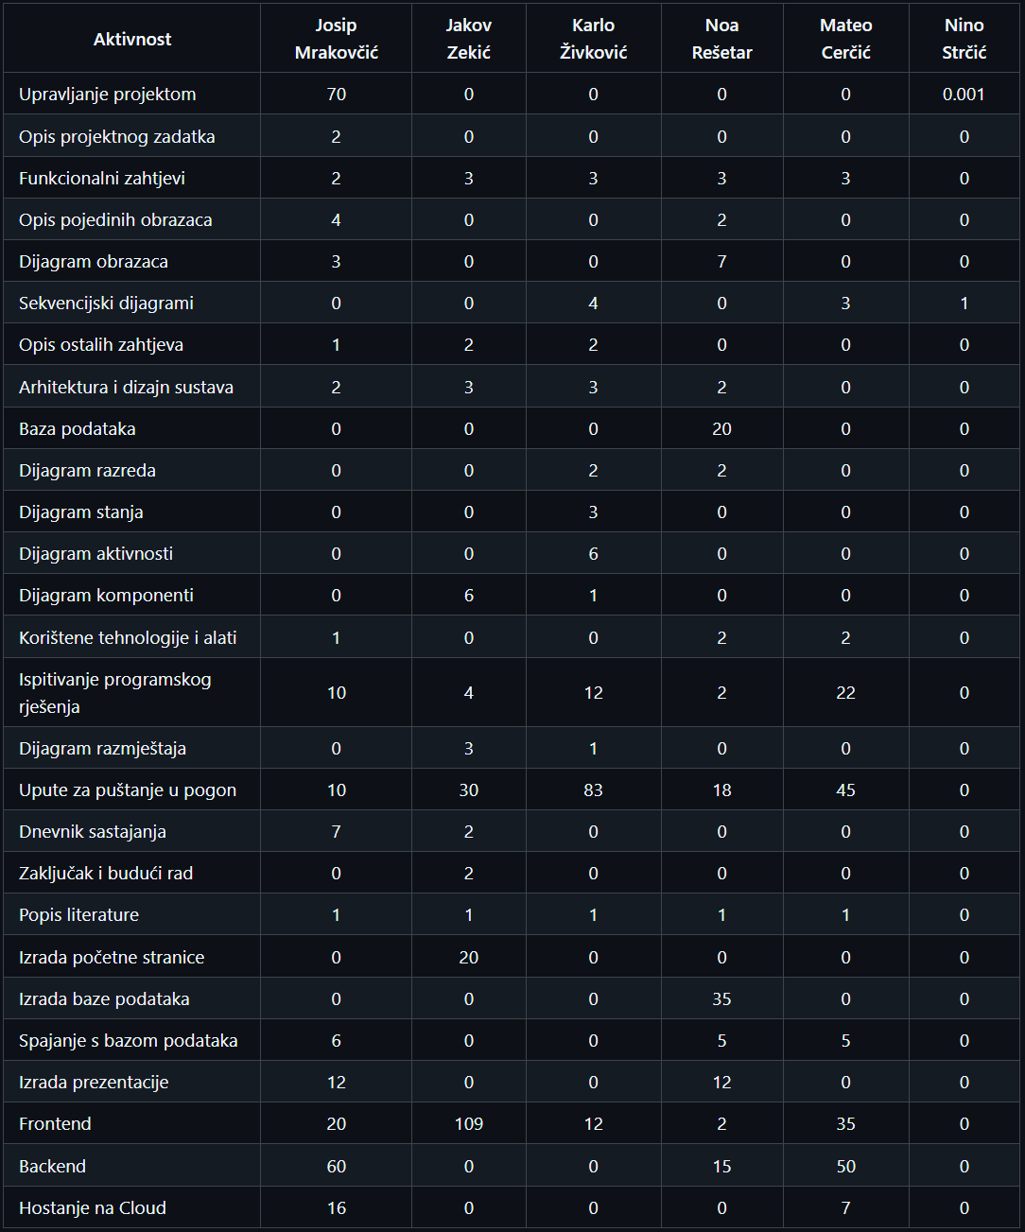
Tablica raščlambe zadataka članova s procijenjenim naporom u satima

Slide 15
Zaključak
Što je bilo dobro:
Uspješna implementacija većine ključnih funkcionalnosti.
Naučili smo nove tehnologije (React, Spring Boot, PostgreSQL).
Tim je ostvario dobru suradnju kroz redovite sastanke i komunikaciju putem Discorda, GitHub-a i Trello-a.
Stekli smo iskustvo u razvoju web aplikacija i cloud deploy procesu (AWS, Supabase).
Kvalitetna dokumentacija omogućila je lakše razumijevanje projekta.
Što je moglo bolje:
Bolja organizacija zadataka i procjena vremena za izradu funkcionalnosti.
Više vremena posvetiti testiranju i sigurnosnim aspektima aplikacije.
Ranije definiranje ključnih zahtjeva i strukture aplikacije.
Optimizacija koda i bolja modularnost za buduće nadogradnje.
Što se nikako ne bi smjelo ponoviti:
Podcjenjivanje značajnosti dobre dokumentacije i prekasno dokumentiranje.
Nedovoljna razrada arhitekture prije početka implementacije.
Kašnjenja u ranim fazama razvoja zbog učenja novih tehnologija.

